Slide 1
2024 – Semaine 10 du Lundi 4 au Samedi 9 mars

Slide 2
SCPI OUVERTES : à date chez CNP & BPCE VIE (HORS TEORA BY NWM) & SCPI en direct
GROUPEMENTS FORESTIERS: ISSORIA nouvel interlocuteur: fin de la convention avec AEW PATRIMOINE
FISCALITE : le guide fiscal 2024 est arrivé retrouvez le sur notre site internet CEGEE
FIP : ODYSSEE VENTURE : la lettre semestrielle des fonds au 31/12/2023
Assurance Vie / Valeurs mobilières : VEGA IM : Scénario macro- économique février 2024
Assurance Vie / Valeurs mobilières : VEGA IM : La lettre HEBDO du 26 février 2024
Semaine 10
2

Slide 3





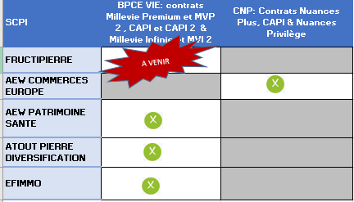


ACTIONS COMMERCIALES / COLLECTE
SCPI OUVERTES A DATE CHEZ CNP & BPCE VIE (HORS TEORA BY NWM) & SCPI EN DIRECT
SCPI
Semaine 10
3

Slide 4

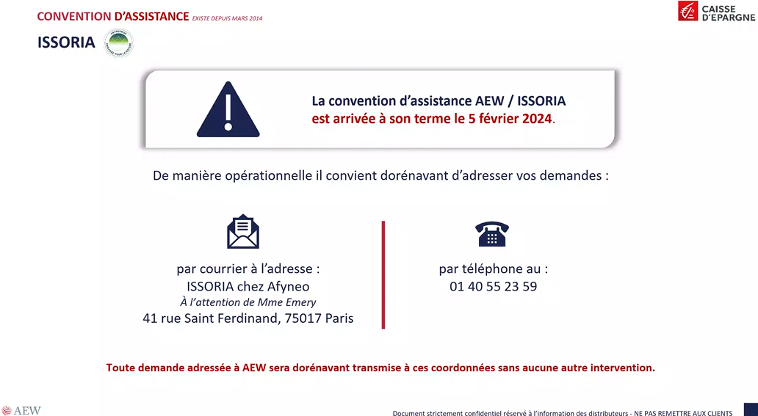
ACTIONS COMMERCIALES / COLLECTE
GROUPEMENTS FORESTIERS ISSORIA NOUVEL INTERLOCUTEUR
Groupements forestiers
Semaine 10
4

Slide 5



ACTIONS COMMERCIALES / TOUS DOMAINES
LE GUIDE FISCAL 2024 EST ARRIVE!
FISCALITE
Retrouvez- le sur notre site CEGEE, il est à disposition depuis le 26 février.
Une bannière informant nos clients sera visible jusqu’à mi-mars sur le portail.
Pour les consulter
cliquez sur les images →
Semaine 10
5

Slide 6


ACTIONS COMERCIALES / COLLECTE
LA LETTRE SEMESTRIELLE DES FONDS AU 31/12/2023
FIP-FCPI
Cliquez sur l’ image
Semaine 10
6

Slide 7



ACTIONS COMMERCIALES / TOUS DOMAINES
SCENARIO MACROECONOMIQUE & PESPECTIVES FEVRIER 2024
MARCHES FINANCIERS
Pour la consulter
cliquez sur l’ image →
Semaine 10
7

Slide 8

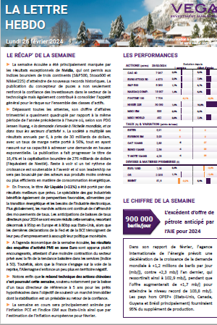
ACTIONS COMMERCIALES / TOUS DOMAINES
LA LETTRE HEBDO DU 26 FEVRIER 2024
MARCHES FINANCIERS
Pour la consulter
cliquez sur l’ image →
Semaine 10
8

